Slide 1
Arkkitehtuurin teorian erikoistyö: Suunnittelijaksi kasvamassa (3 op) 5 Ryhmätapaaminen: Omien työtapojen suunnittelu
Paula Sjöblom ja Sanni Saarimäki, opintopsykologit
2021

Slide 2
Tapaamisajat
To 14.1.2021 klo 15.15-17.00 Suunnittelijan identiteetti
To 21.1.2021 klo 15.15-17.00 Suunnittelu ryhmässä
To 28.1.2021 klo 15.15-17.00 Suunnittelijan tunteet ja palautteen vastaanottaminen
To 4.2.2021 klo 15.15-17.00 Oman osaamisen tunnistaminen
To 11.2.2021 klo 15.15-17.00 Omien työtapojen suunnittelu
To 18.2.2021 klo 15.15-17.00 Arkkitehtihaastattelujen purku
To 25.2.2021 Minä suunnittelija-portfolion palauttaminen, ei tapaamista

Slide 3
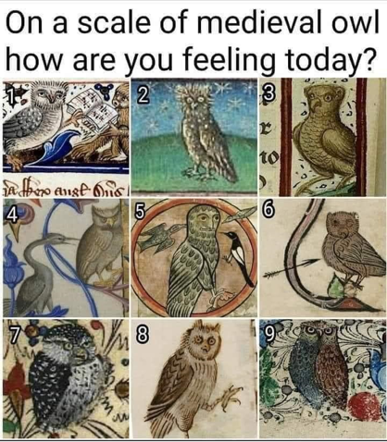

Slide 4
Ohjelma
Kotitehtävän purku: ajankäytön seuranta
Mitä haluaisin muuttaa omissa tavoissani?
Välineitä muutoksen tekoon
Muutoksen nelikenttä
Tapojen muuttaminen
Aikaansaamiseen vaikuttaminen
TARMO-työkalu
Lopetus yhdessä

Slide 5
Keskustelu kotitehtävästä omissa ryhmissä: 1) Mitä havaintoja teit kun seurasit omaa ajankäyttöä? 2) Pohdi, mitä haluaisit muuttaa omissa työtavoissa?
Notes:
Mit

Slide 6
Mitä haluatte muuttaa omissa työtavoissa?
Kirjaa itsellesi yksi asia, jota haluaisit muuttaa omissa työtavoissasi. Tämä asia on voinut nousta ajankäytönseurannasta tai se voi olla jokin muu asia, johon toivot muutosta.
Työstämme tätä asiaa tämän päivän kuluessa eri näkökulmista.

Slide 7
Muutos
Nykytilanne
1.
2.
Huonot puolet
Täytä neljä kenttää numerojärjestyksessä
4.
3.
Hyvät puolet
Työtapa, jota haluaisit muuttaa

Slide 8
Tapojen psykologiaa
Notes:
Mikko

Slide 9
Tavat ja niiden muuttaminen
”Habit is a choice
we deliberately make at some point,
and then stop thinking about it,
but continue doing”
–Charles Duhigg

Slide 10
Tapojen psykologiaa
Tavat ovat automaattisia, vakiintuneita, aikaisemmin valittuja toimintatapoja
Omien tapojen mukaan toimiminen vie vähemmän kognitiivisia resursseja
Toiminta muodostuu tavaksi, kun sitä toistetaan riittävän monta kertaa

Slide 11
TAPA
(RUTIINI)
VIHJE
PALKINTO
Vihje voi olla: paikka, aika, tunnetila, seura, edeltävä toiminta

Slide 12
TAPA
Tartun puhelimeen, käyn läpi lempisovellukseni
VIHJE:
Tylsistyttää, ajatus herpaantuu
PALKINTO
Uusia ärsykkeitä,
Mielenkiinto, kiinnostuminen,
Mielihyvä

Slide 13
TAPA
Istun sohvalle, avaan television
VIHJE
Tulen yliopistolta kotiin
PALKINTO
Lepo, rentoutuminen

Slide 14
Tehtävä: - Palauta mieleen työtapa, jota haluaisit muuttaa. - Mieti millaisia vihjeitä tähän tapaan liittyy? - Millaisia palkintoja tällä tavoin työskentelystä seuraa? - Keskustelkaa pienryhmissä

Slide 15
Tapojen muuttaminen
Päätös muuttaa jotain tiettyä tapaa toimii silloin, kun tapa ei ole niin vahva, esim. harvemmin toistuvat tilanteet
Jokapäiväisten tapojen muuttaminen hankalampaa
Muuta vihjettä
Muuta vihjeen jälkeistä toimintaa
Toista

Slide 16
Tehtävä: - Palauta mieleen työtapa, jota haluaisit muuttaa. - Miten voisit vaikuttaa vihjeeseen, toimintaan tai toistoihin?

Slide 17
Aikaansaamisen psykologiaa
Notes:
Mikko

Slide 18
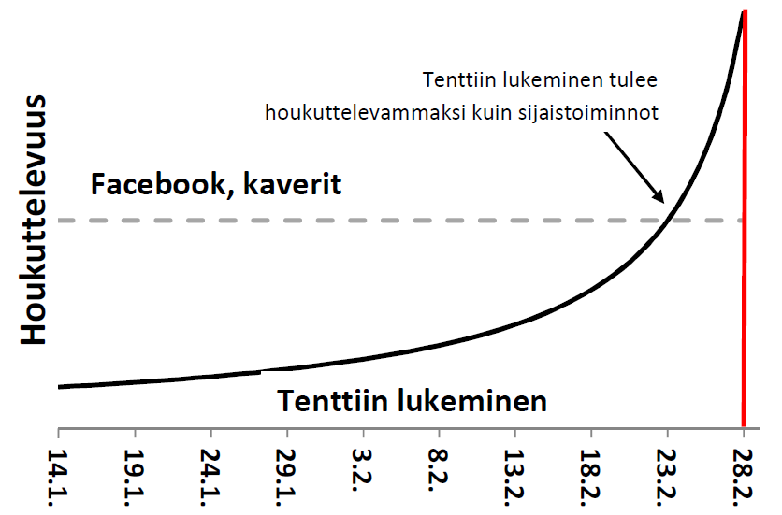
Opinnot ja tieto
Saamme aikaan asioita, jotka
helppoja
nopeasti palautteen / palkinnon
miellyttäviä / tärkeitä
osaamme
ovat hyvin johdettuja
on vastuussa muille
on hyvin suunniteltu ja aikataulutettu
Kun olemme virkeitä / energisiä

Slide 19
Välineitä muutokseen -TARMO
Täsmällinen - Onko tavoite niin selkeä, että sen toteutumista voi seurata?
Aikataulutettu - Onko muutos ajankohtainen ja onko sille asetettu tarkka aikataulu?
Realistinen - Onko tavoite mahdollista saavuttaa?
Mitattava - Mistä tiedän, että jokin on muuttunut?
Olennainen - Vaikuttaako tavoite oikeasti haluttuun suuntaan?

Slide 20
Tarmo käytännössä
”Teen kandityötä joskus kun sillä tulee sopiva väli.”
Vs.
”Kirjoitan kandityön johdannon alalukua 2. kirjallisuudesta tekemieni muistiinpanojen pohjalta huomenna klo 9-11, koska halua valmistua kesään mennessä.”
Notes:
Jos aikaa niin opiskelijat saavat tarmottaa omia työtapojaan / muutoksiaan

Slide 21
Arkkitehtihaastattelut?
Ensi kerralla esitellään arkkitehtihaastattelut muulle ryhmälle.
Esityksessä tulee olla mukana tietoja haastateltavan identiteetistä, tunteista ja keinoista säädellä niitä / stressiä, osaamisen merkityksestä ja esiintuomisesta, työtavoista (ajankäyttö, aikaansaaminen ym.) sekä ryhmätyötaitojen merkityksestä.
Voitte tuoda esille muitakin teitä kiinnostavia puolia.
Jokaisella ryhmällä on 15 minuuttia esitykseen

Slide 22
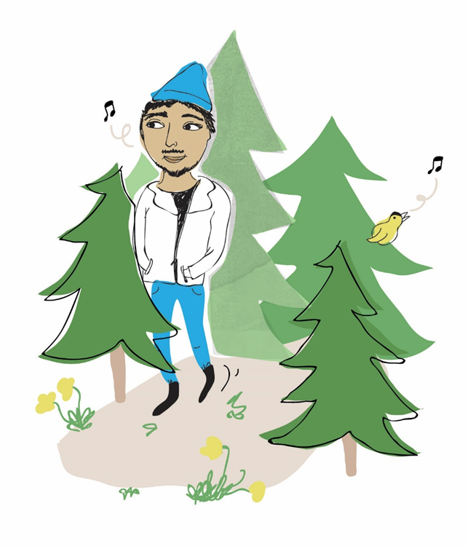
Lopetus yhdessä

